Slide 1
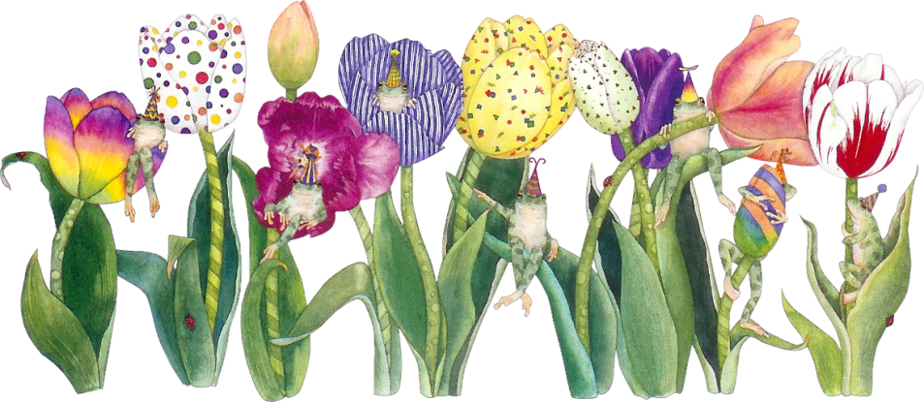
Муниципальное казённое общеобразовательное учреждение средняя
общеобразовательная школа №7 г. – к. Кисловодска
Сюрприз к 8 марта
Выставка «Яркий лепесток»
Объёмный цветок Сюрприз для мамы
Объёмный
цветок
Учащиеся 2 класса
Муниципальное бюджетное общеобразовательное учреждение
Средняя общеобразовательная школа №7 г. – к. Кисловодска
Учитель начальных классов: Халина Ольга Васильевна
Учитель начальных классов: Халина Ольга Васильевна

Slide 2
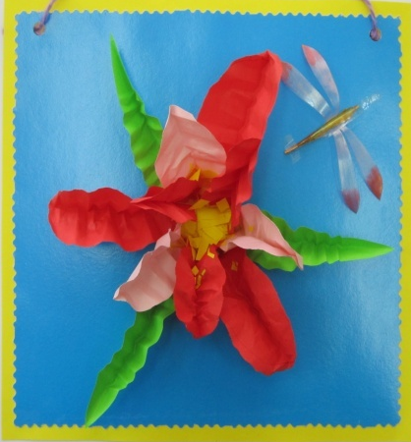
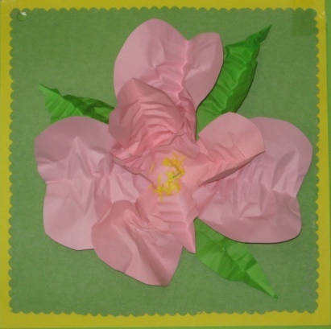
Хатуев Шамиль
Самой лучшей

Slide 3
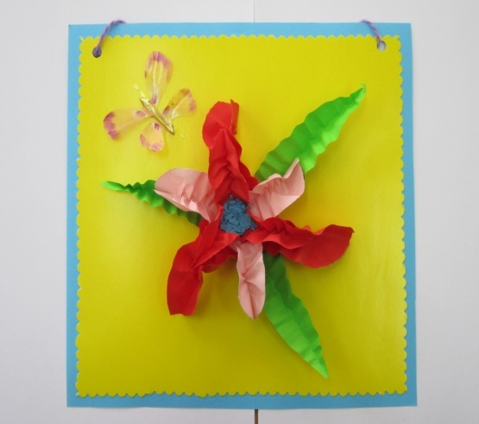
Киселёва Юлиана
Милой мамочке

Slide 4
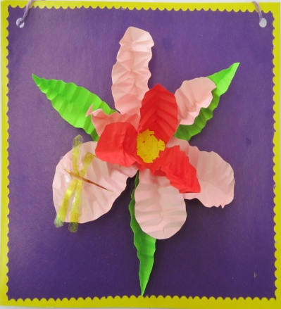
Дорогой мамочке
Тарасов Михаил

Slide 5
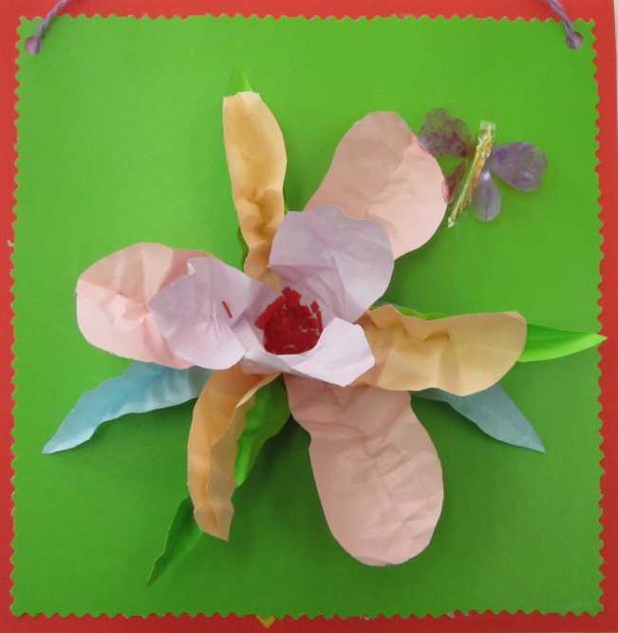
Самой прекрасной
Тужилина
Маргарита

Slide 6
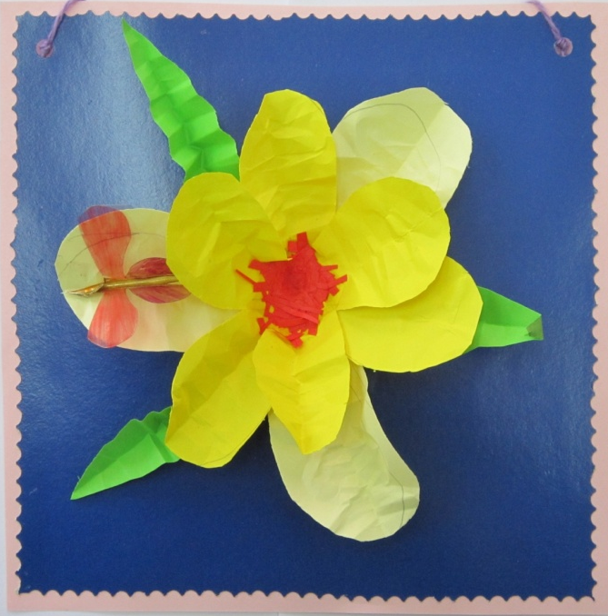
Корчагин Артём
Ласковой и нежной

Slide 7
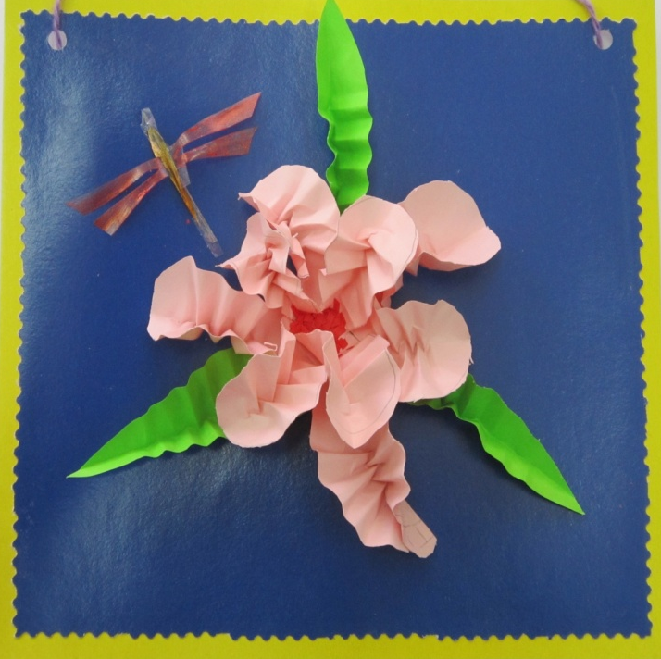
Хубиев Радмир
Моей мамочке

Slide 8
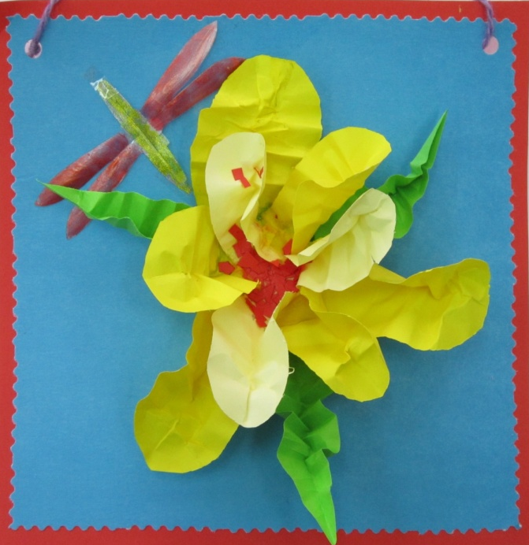
Байрамуков
Расул
Самой родной

Slide 9
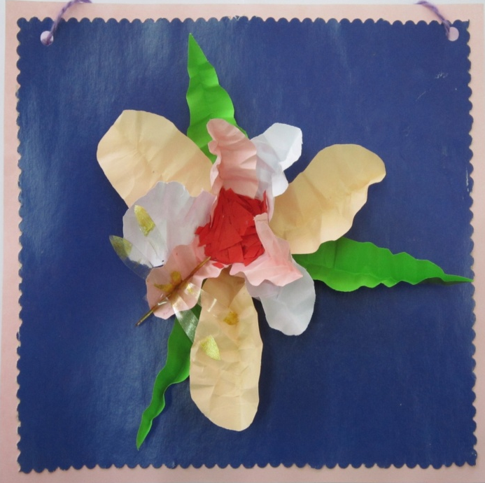
Любимой маме
Андреев Александр

Slide 10
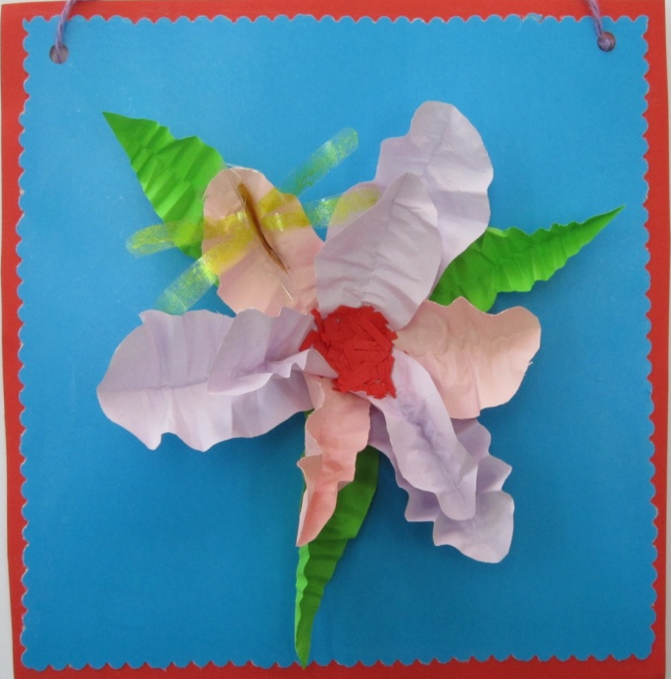
Бугаенко Антонина
Красивой мамочке

Slide 11
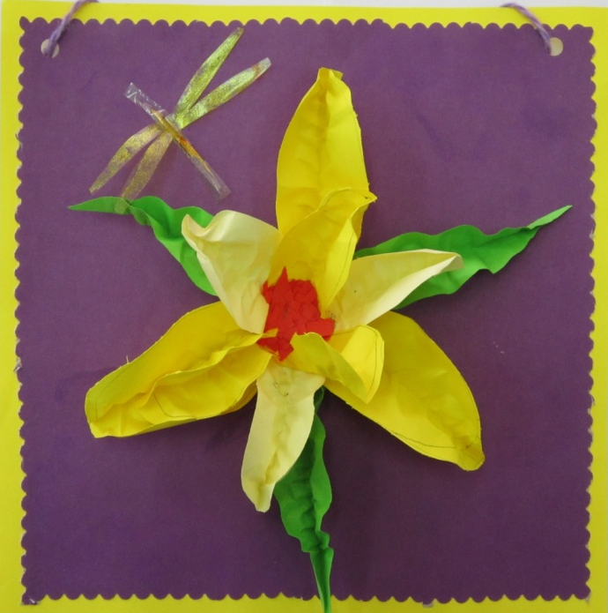
Булгакова Милана
Самой лучшей

Slide 12
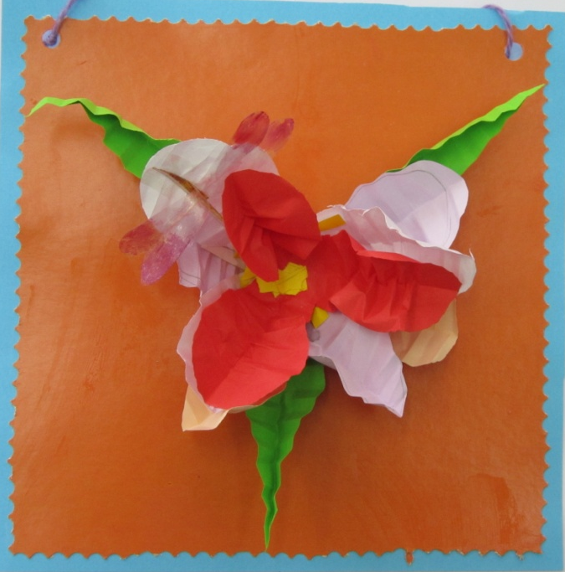
Кациев
Зейнал
Заботливой мамочке

Slide 13
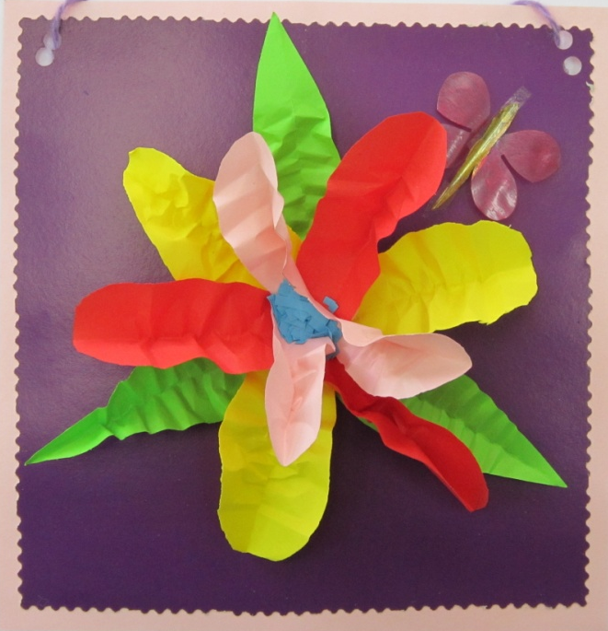
Череватенко Анастасия
Любимой и родной

Slide 14
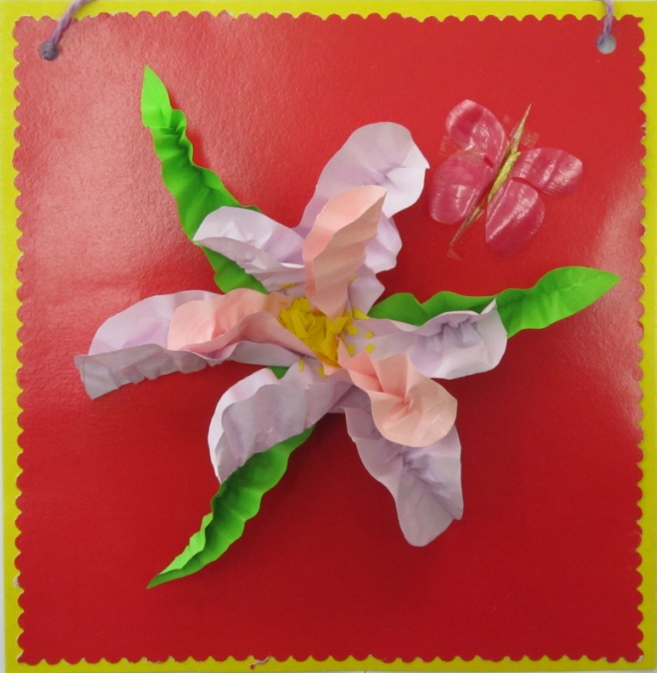
Самарин Андрей
Любимой маме
…

Slide 15
Нежной
Любимой
Доброй
Тужилина
Маргарита
Красивой
Родной
Милой
Ласковой

